Slide 1

Proyecto Integrador en IA · MIAR0545 · Video pitch · Grupo 9
Clasificación automática de normativa sobre IA en la educación superior de América Latina y el Caribe
Hacia un Índice de Madurez Normativa escalable · codificación asistida con revisión humana · corpus GENIAL (Erasmus+)
Repositorio en GitHub
github.com/jorgemaldonadom-cmd/genial-clasificador-normativa
Jorge Javier Maldonado Mahauad · Melissa Figallo
Tutora: Gladys María Villegas Rugel
Maestría en Inteligencia Artificial · UEES · octubre de 2026
Notes:
[0:00–0:12] 1. Introducción y problema · Portada · voz: Jorge
Grupo 9, Maestría en IA de la UEES: Jorge Maldonado y Melissa Figallo. Presentamos un clasificador automático de normativa sobre inteligencia artificial en la educación superior de América Latina y el Caribe, sobre el corpus del proyecto GENIAL.

Slide 2
1. INTRODUCCIÓN Y PROBLEMA
0:12 – 0:30
Codificar normativa a mano no escala
Observatorio regional del proyecto GENIAL · Índice de Madurez Normativa (IMN) por país
Norma pública
(ley, estrategia, reglamento)
Lectura por un
investigador (≈ 10 min)
Una de cinco dimensiones
Conteo por país
→ IMN
→
→
→
Pedagógico
Ética
Administrativo
Protección de Datos
Técnico
10 min
1
813 →
por norma, lectura completa y criterio experto
codificador por norma: sin fiabilidad intercodificador
el corpus crece con cada actualización y cada país
¿Puede un modelo proponer la dimensión con calidad y trazabilidad suficientes para asistir —no sustituir— al codificador?
Grupo 9 · Proyecto Integrador en IA · UEES · 2026 · github.com/jorgemaldonadom-cmd/genial-clasificador-normativa
2 / 9
Notes:
[0:12–0:30] 1. Introducción y problema · El problema · voz: Jorge
El observatorio GENIAL lee cada norma y la codifica a mano en una de cinco dimensiones; ese conteo alimenta el Índice de Madurez Normativa por país. Diez minutos por norma, un solo codificador, sin fiabilidad medida: no escala. ¿Puede un modelo asistir, no sustituir, al codificador?

Slide 3
2. DATOS Y METODOLOGÍA
0:30 – 1:00
Los datos: 813 normas, 28 jurisdicciones, 5 clases desbalanceadas
Corpus consolidado GENIAL · versión congelada (SHA-256 verificado) · entrada = título + observaciones
44
88 %
palabras de mediana por norma (texto corto)
en español · pt 76 · en 25
67 %
0.99
de las normas en 5 países (MX, CL, AR, EC, BR)
V de Cramér País ↔ Investigador
Decisiones de datos
Columna del codificador excluida y anonimizada (dato personal) · duplicados por URL agrupados · prueba ciega = 125 normas codificadas por un investigador de GENIAL, etiquetas leídas solo en la evaluación
Distribución de la variable objetivo (desbalance 4.7 : 1)
Grupo 9 · Proyecto Integrador en IA · UEES · 2026 · github.com/jorgemaldonadom-cmd/genial-clasificador-normativa
3 / 9
Notes:
[0:30–1:00] 2. Datos y metodología · Los datos · voz: Melissa
813 normas de 28 jurisdicciones, codificadas por diez investigadores. La entrada es título más observaciones: 44 palabras de mediana. Cinco clases desbalanceadas, de Pedagógico con 294 a Técnico con 63. El 88 % está en español y cinco países concentran dos tercios del corpus. El nombre del codificador predice el país casi perfectamente: es dato personal, se excluyó del modelo y se anonimizó.

Slide 4
2. DATOS Y METODOLOGÍA
1:00 – 1:30
Metodología: un modelo lineal, interpretable, validado por grupo
Elegido frente a ocho técnicas (Semana 2): con 673 ejemplos nada no lineal lo superó
1
Preprocesamiento
2
Representación
3
Clasificador
4
Validación
5
Prueba ciega
hash · normalización · idioma (lingua) · grupo_url · texto = título. observaciones
→
TF-IDF 1-2 gramas · sublinear_tf · 2 000-5 000 features
→
Regresión logística multinomial · class_weight = balanced · L2
→
StratifiedGroupKFold × 5 · IC Wilson / bootstrap · McNemar · κ
→
125 normas · investigador A de GENIAL · etiquetas ocultas hasta evaluate.py
¿Por qué lineal?
¿Por qué por grupo de URL?
¿Por qué ese conjunto ciego?
Textos de 44 palabras y 673 ejemplos: más features que ejemplos. SVM, árboles, embeddings y caracteres quedaron dentro del ruido entre pliegues (±2 pp). El lineal explica cada predicción con sus términos.
14 grupos de normas comparten URL oficial (8 con etiquetas distintas). Si cayeran a ambos lados de un pliegue, el modelo sería evaluado sobre duplicados de su entrenamiento.
Lo definió un instrumento externo (Framework D1-D6 del investigador), no un muestreo nuestro. Sobrerrepresenta países pequeños: prueba exigente por diseño.
Grupo 9 · Proyecto Integrador en IA · UEES · 2026 · github.com/jorgemaldonadom-cmd/genial-clasificador-normativa
4 / 9
Notes:
[1:00–1:30] 2. Datos y metodología · Metodología · voz: Melissa
El preprocesamiento verifica el hash del corpus, detecta el idioma y agrupa las normas que comparten URL para que nunca crucen una partición. El modelo es TF-IDF de uno y dos gramas con regresión logística ponderada por clase: con 673 ejemplos nada no lineal lo superó, y es interpretable. Validación cruzada por grupo, y prueba ciega de 125 normas codificadas por un investigador de GENIAL.

Slide 5
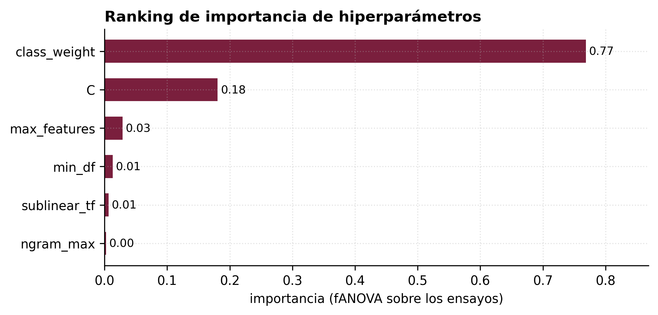
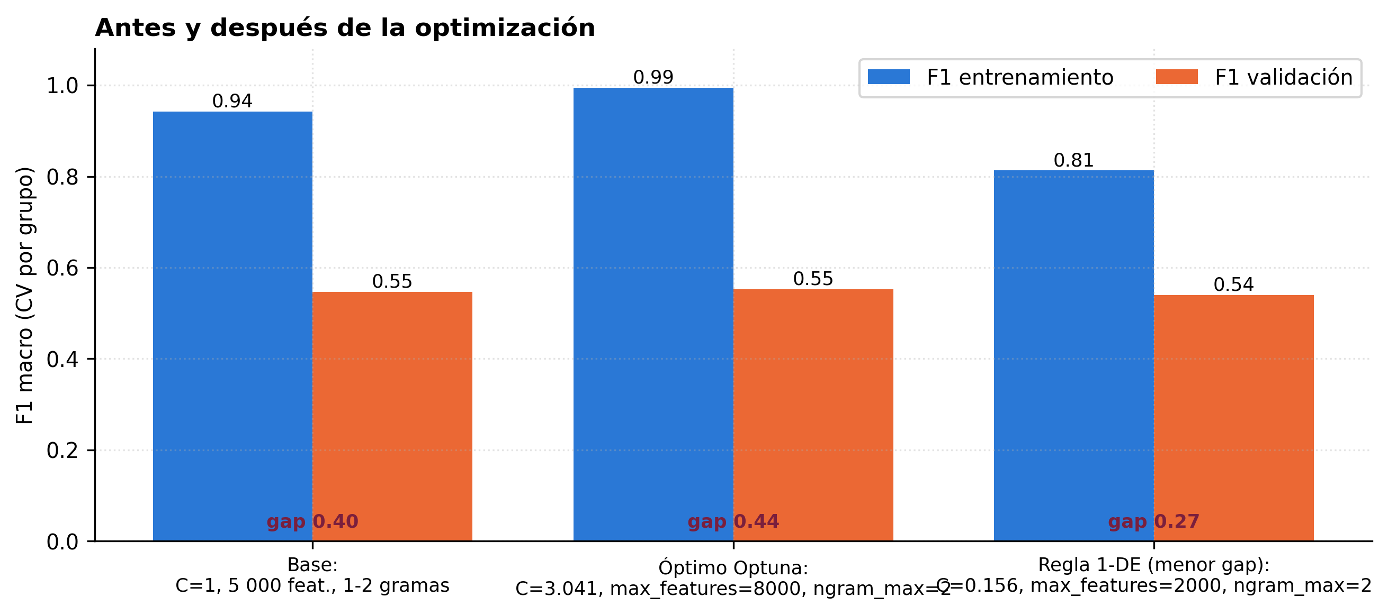
3. DESARROLLO Y OPTIMIZACIÓN
1:30 – 2:15
Desarrollo y optimización: el sobreajuste y lo que Optuna enseñó
60 ensayos TPE · 6 hiperparámetros · importancia fANOVA · dependencia parcial · interacción C × vocabulario
Desafío
Hallazgo de sensibilidad
Decisión
F1 0.94 en entrenamiento vs 0.55 en validación (gap 0.40). Curvas de validación planas: el error restante es de etiqueta y de muestra, no de hiperparámetros.
class_weight explica el 77 % de la varianza; C el 18 %; el resto mueve el F1 < 3 pp. El mejor ensayo gana +0.6 pp con más sobreajuste.
Regla 1-DE: C = 0.157, 2 000 features → gap 0.27 con el mismo F1. Umbral de confianza calibrado por modelo (0.29) porque la regularización aplana las probabilidades.
Grupo 9 · Proyecto Integrador en IA · UEES · 2026 · github.com/jorgemaldonadom-cmd/genial-clasificador-normativa
5 / 9
Notes:
[1:30–2:15] 3. Desarrollo y optimización · Desarrollo y optimización · voz: Jorge
El desafío fue el sobreajuste: F1 de 0.94 en entrenamiento frente a 0.55 en validación. Optimizamos con Optuna, sesenta ensayos bayesianos sobre seis hiperparámetros, y luego el análisis de sensibilidad: importancia fANOVA, dependencia parcial e interacciones. Hallazgo: la ponderación de clases explica el 77 % de la varianza; todo lo demás mueve el F1 menos de tres puntos, dentro del ruido. Por eso no tomamos el mejor ensayo: con la regla de una desviación estándar elegimos la configuración más regularizada, que baja el gap de 0.40 a 0.27 con el mismo F1. Y como la regularización aplana las probabilidades, el umbral de confianza se calibra por modelo.

Slide 6
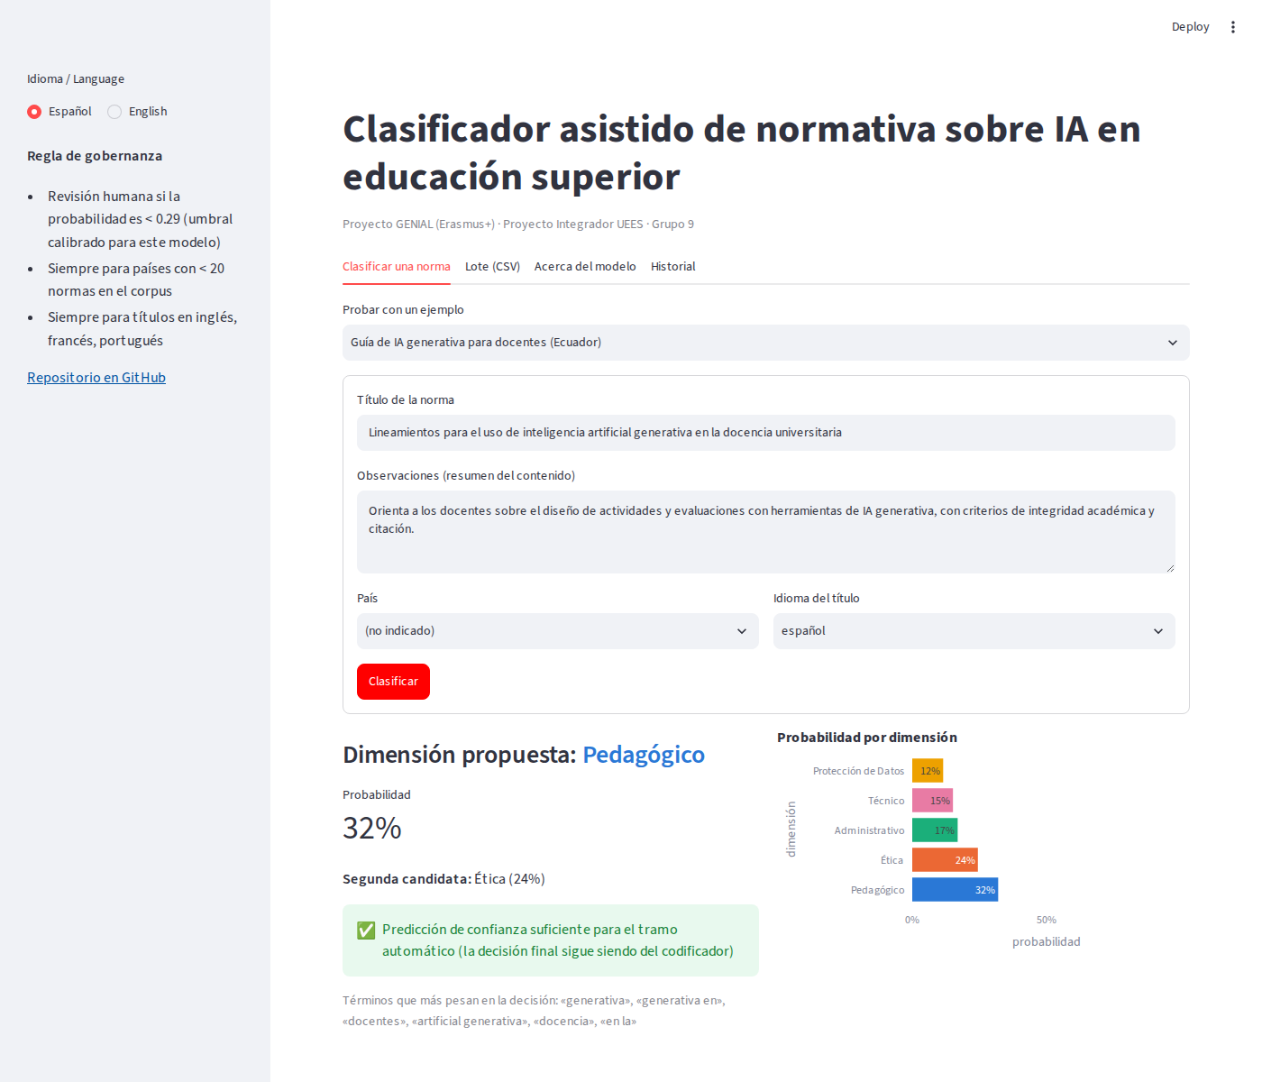
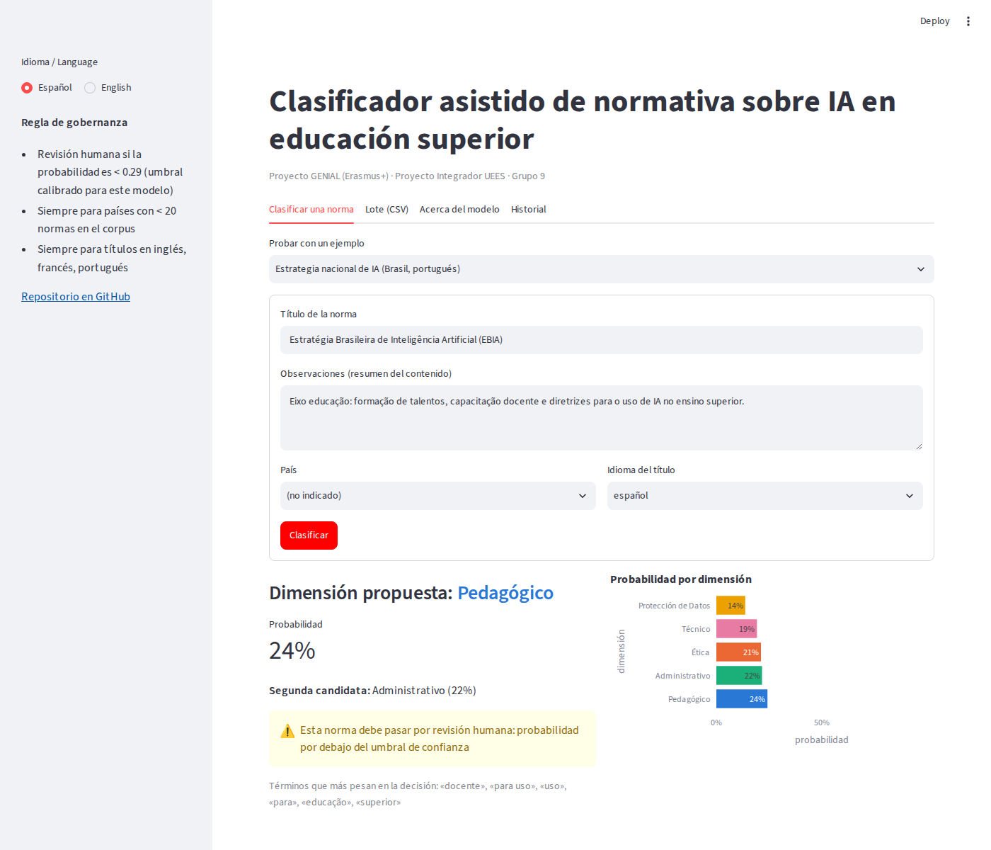
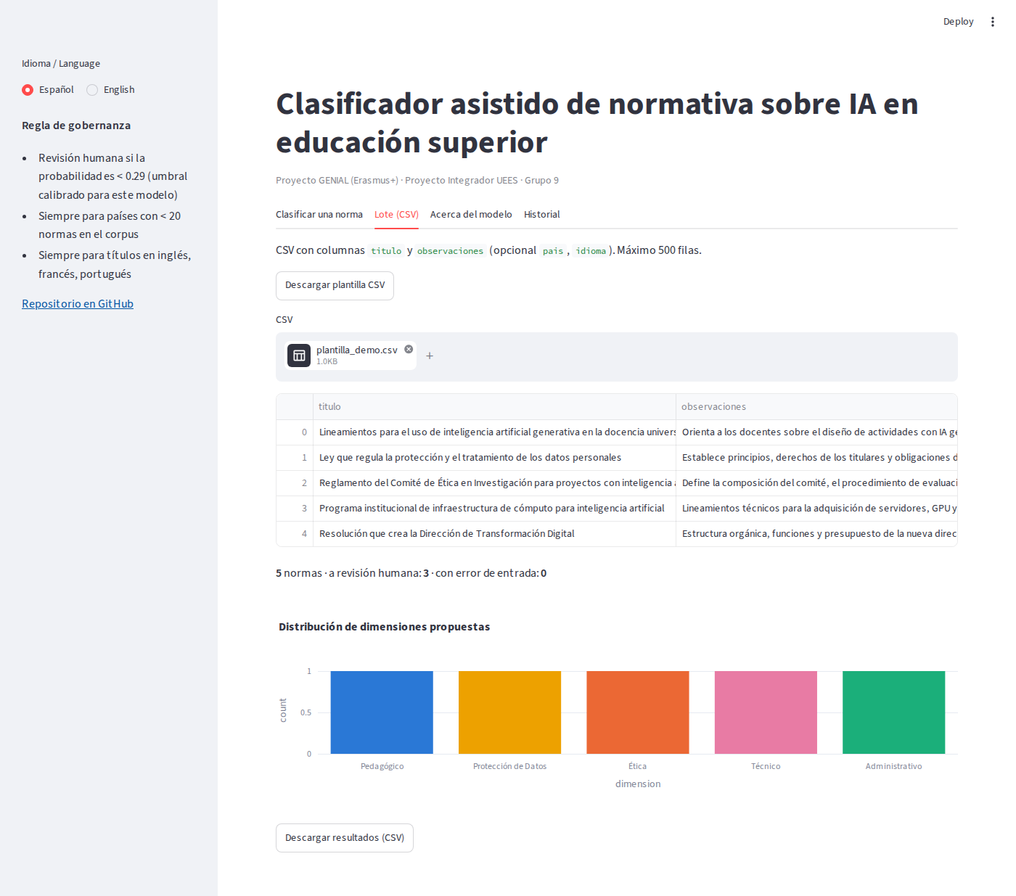
4. LA SOLUCIÓN EN ACCIÓN
2:15 – 3:15
La solución en acción
Grabación de pantalla de la aplicación real (Streamlit) · tres casos de uso + manejo de errores + lote CSV
1 · Ley de protección de datos (Chile)
2 · Estrategia de IA (Brasil, pt)
3 · Error y lote
Protección de Datos 42 % · aviso verde: supera el umbral · términos: «datos», «personales»
Pedagógico 24 % · aviso amarillo: revisión humana por probabilidad baja e idioma
Texto de 2 palabras → mensaje claro, no clasifica · CSV de 5 normas → tabla, gráfico, descarga
En el video, esta diapositiva se sustituye por la grabación de pantalla; se mantiene como respaldo visual.
Grupo 9 · Proyecto Integrador en IA · UEES · 2026 · github.com/jorgemaldonadom-cmd/genial-clasificador-normativa
6 / 9
Notes:
[2:15–3:15] 4. La solución en acción · Demostración (grabación de pantalla) · voz: Melissa
[Grabación de la app real.] Caso uno: una ley chilena de protección de datos. Propone Protección de Datos con 42 %, segunda candidata Administrativo, y el aviso verde indica que supera el umbral: podría ir al tramo automático. Abajo, los términos que decidieron: «datos», «personales». Caso dos: la estrategia brasileña de IA, en portugués. Propone Pedagógico, pero el aviso amarillo la envía a revisión humana por dos motivos: probabilidad baja e idioma. Es la regla de gobernanza en acción. Caso tres: con solo dos palabras, la aplicación no clasifica: pide título y una observación. Y en lote: un CSV de cinco normas devuelve tabla, distribución por dimensión y descarga de resultados. Interfaz en español e inglés.

Slide 7
5. EVALUACIÓN Y RESULTADOS
3:15 – 4:00
Resultados en la prueba ciega (n = 125)
Etiquetas del investigador A · intervalos de confianza del 95 % · McNemar pareado
Rama | Exactitud [IC95] | F1 macro [IC95] | Top-2 | κ
Clase mayoritaria | 0.360 [0.281, 0.447] | 0.106 | 0.360 | 0.00
Metadatos (tipo de norma) | 0.544 [0.457, 0.629] | 0.322 | 0.608 | 0.32
model_v1 (base) | 0.688 [0.602, 0.763] | 0.617 [0.505, 0.712] | 0.872 | 0.56
best_model (regla 1-DE) | 0.672 [0.586, 0.748] | 0.631 [0.530, 0.724] | 0.864 | 0.54
LLM few-shot (Claude Sonnet 5.5, 15 ej.) | 0.640 [0.553, 0.719] | 0.554 [0.447, 0.648] | 0.824 | 0.53
Dónde funciona
Protección de Datos (léxico propio), Pedagógico y Ética. En el 86 % de las normas la etiqueta correcta está entre las dos candidatas: espacio de decisión de 5 a 2.
McNemar: vs mayoritaria p < 0.001 · vs metadatos p = 0.012 · model_v1 vs best_model p = 0.75 · LLM vs best_model p = 0.61 (n.s.)
Dónde no
Protección de Datos
0.80
Administrativo (F1 0.33) y Técnico comparten vocabulario con todo. Portugués 0.42 (n = 12). 35 de 37 errores revisados eran normas multidimensionales.
Pedagógico
0.74
Ética
0.71
Técnico
0.57
El LLM no supera al modelo lineal
Administrativo
0.33
Sonnet 5.5 con 15 ejemplos empata en exactitud y κ y pierde en F1 (Técnico 0.18); 6 normas sin respuesta. Sin coste por llamada ni envío de texto a terceros: el lineal gana para operar.
F1 por clase · best_model
Grupo 9 · Proyecto Integrador en IA · UEES · 2026 · github.com/jorgemaldonadom-cmd/genial-clasificador-normativa
7 / 9
Notes:
[3:15–4:00] 5. Evaluación y resultados · Resultados · voz: Jorge
En la prueba ciega: exactitud 67 %, F1 macro 0.63 con intervalo de 0.53 a 0.72. Frente a la clase mayoritaria, 36 %, y al tipo de norma, 54 %, la diferencia es significativa con McNemar. Kappa con el codificador: 0.54, moderado. Funciona bien en Protección de Datos, F1 0.80, y mal en Administrativo, 0.33. Lo revelador: 35 de 37 errores revisados eran normas multidimensionales donde el codificador también dudó. Y la comparación clave: Claude Sonnet con quince ejemplos obtiene 0.64 de exactitud y 0.55 de F1, sin diferencia significativa; un modelo lineal entrenado con 673 normas iguala al LLM, sin coste por llamada y sin enviar texto a terceros.

Slide 8
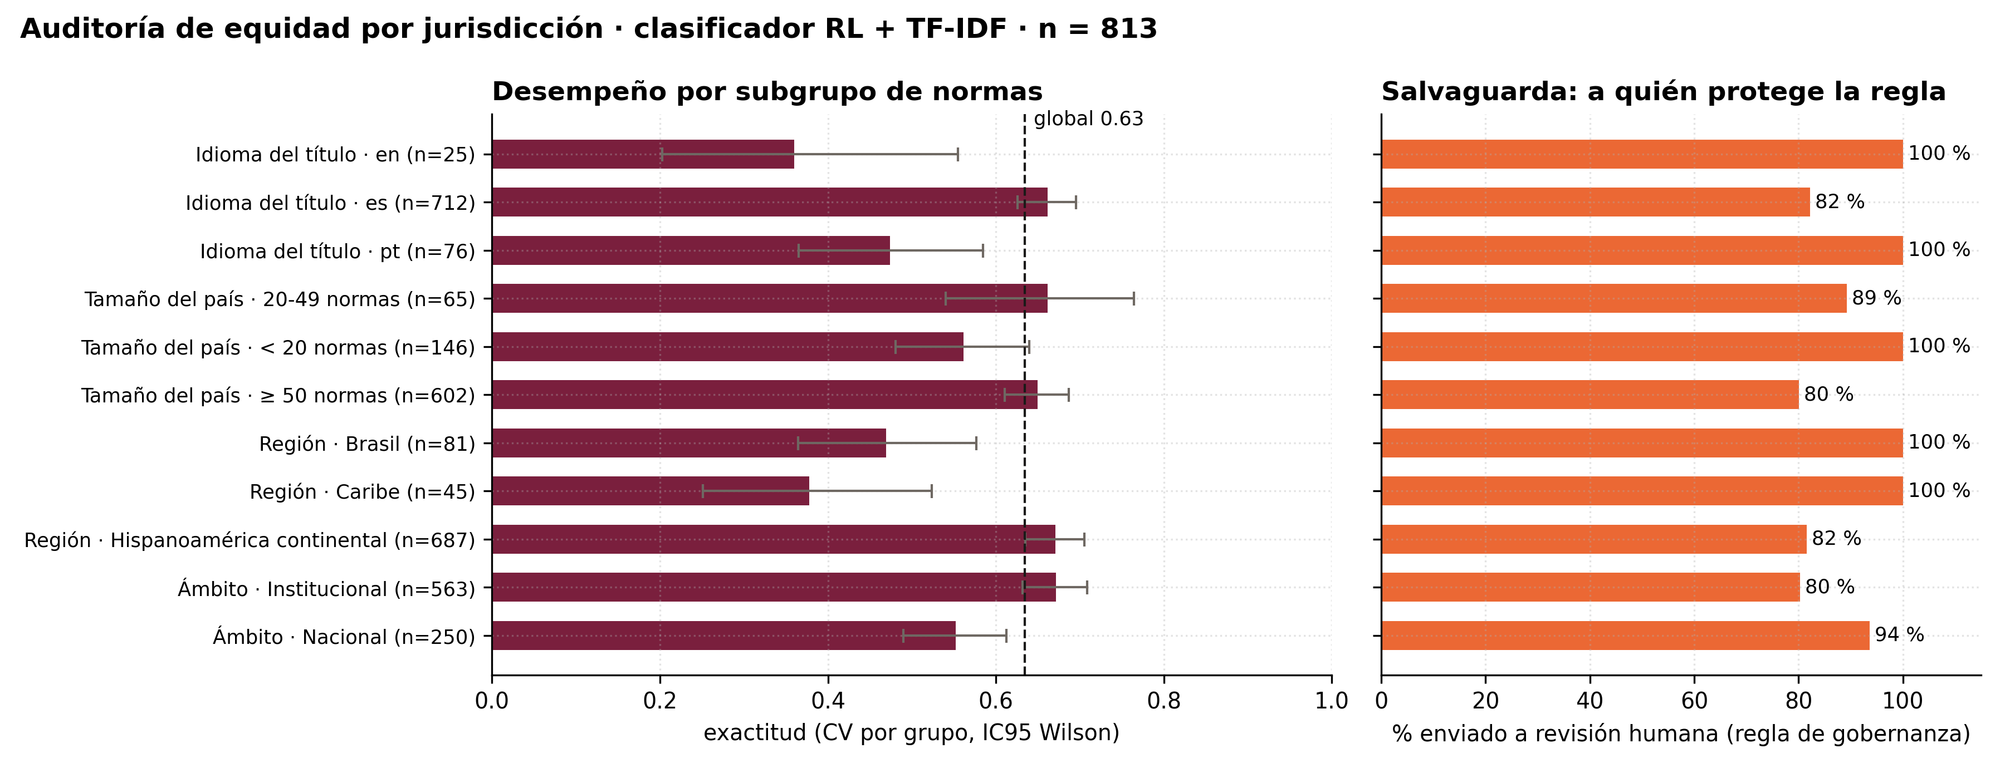
6. CONSIDERACIONES ÉTICAS
4:00 – 4:45
Ética: la brecha por jurisdicción se contiene, no se oculta
Auditoría de equidad por idioma, región, tamaño de país, ámbito y codificador (anonimizado) · n = 813
Mitigaciones implementadas
• Revisión humana obligatoria: pt / en / fr, países < 20 normas, probabilidad < umbral → 100 % de esos grupos con respaldo humano
• Nombre del codificador excluido y anonimizado; corpus e instrumento fuera del repositorio
• Modelo explicable (términos, probabilidades, motivos); model card y datasheet
• Ninguna cifra del IMN sin % de respaldo humano y margen
Sesgos identificados
Impacto social
Limitaciones reconocidas
Geográfico (5 países = 67 %), de idioma (es 0.66 · pt 0.47 · en 0.36), de clase, de etiqueta única y de codificador. Razón mínima 0.54: no cumple la regla 4/5.
Un IMN con etiquetas automáticas subestimaría a Brasil, el Caribe y los países pequeños: los que el observatorio quiere visibilizar.
n = 125 en prueba (IC ± 9 pp) · etiqueta única donde la tarea es multi-etiqueta · κ humano-humano pendiente · riesgo mínimo bajo el AI Act, sin decisiones sobre personas
Grupo 9 · Proyecto Integrador en IA · UEES · 2026 · github.com/jorgemaldonadom-cmd/genial-clasificador-normativa
8 / 9
Notes:
[4:00–4:45] 6. Consideraciones éticas · Ética y equidad · voz: Melissa
Auditamos la equidad por jurisdicción: 66 % de acierto en español, 47 % en portugués, 36 % en inglés; 67 % en Hispanoamérica, 38 % en el Caribe. No cumple la regla de los cuatro quintos y no se corrige con el modelo: faltan datos. Se contiene con la regla de gobernanza: revisión humana obligatoria para portugués, inglés, francés, países con menos de veinte normas y predicciones bajo el umbral. El riesgo social: un índice automático subestimaría a los países que el observatorio quiere visibilizar; ninguna cifra sale sin respaldo humano. Limitaciones: 125 normas en prueba, etiqueta única, y acuerdo humano-humano pendiente.

Slide 9

7. CIERRE · 4:45 – 5:00
Codificación asistida, reproducible, auditada y desplegada
F1 0.63 · κ 0.54 supera las líneas base (p < 0.05) e iguala a un LLM few-shot en prueba ciega
Repositorio GitHub
jorgemaldonadom-cmd/
genial-clasificador-normativa
Aplicación web
genial-clasificador.streamlit.app
Regla de gobernanza dice dónde no debe usarse: pt/en/fr, países pequeños, baja confianza
Reproducible hash del corpus, semilla, cuadernos 00-05 ejecutados, 14 pruebas, CI
Trabajo futuro multi-etiqueta · más normas del Caribe · κ humano-humano · LLM como segunda opinión en revisión
Jorge Javier Maldonado Mahauad · Melissa Figallo · Grupo 9 · Maestría en IA · UEES · 2026 · Gracias
Notes:
[4:45–5:00] 7. Cierre · voz: Jorge
Logro: un sistema de codificación asistida, reproducible, auditado y desplegado, que supera las líneas base y declara dónde no debe usarse. Futuro: multi-etiqueta, más normas del Caribe y el LLM como segunda opinión en la revisión. Repositorio y aplicación en los QR. Gracias.

